Slide 1
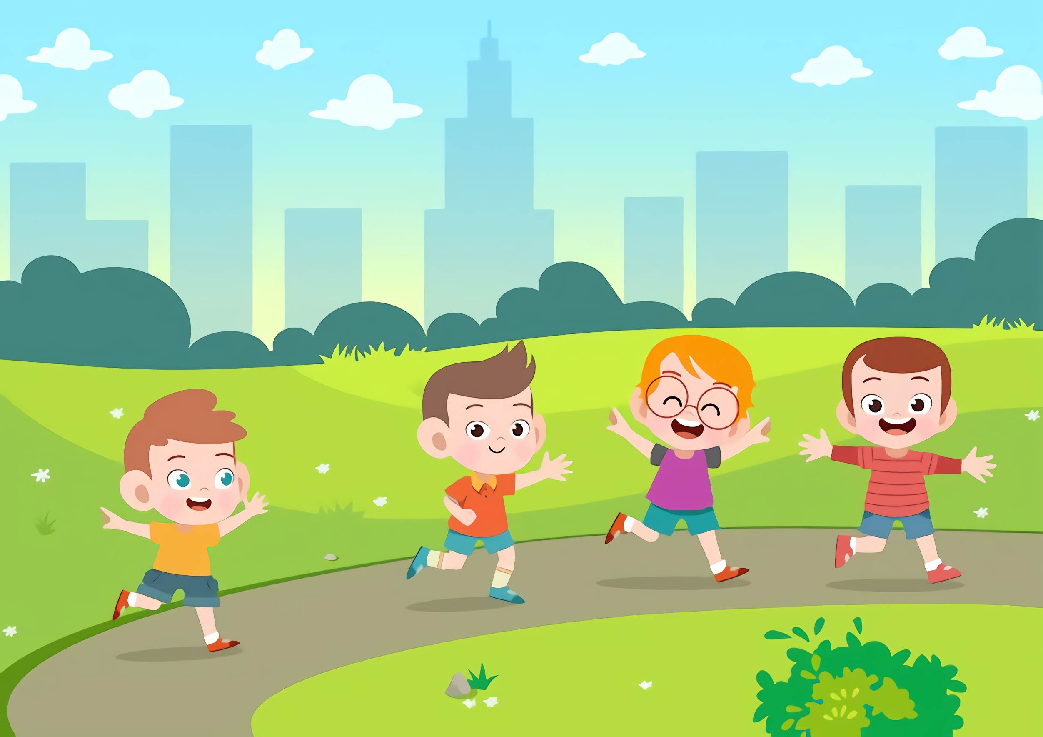



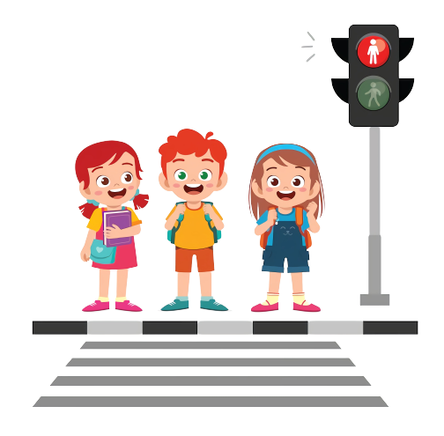
Thứ … ngày … tháng … năm 2023
HỒ THỊ
TUYẾT
SƯƠNG

Slide 2


Nêu được các quy tắt đi bộ an toàn.
Nêu được sự cần thiết phải tuân thủ quy tắt đi bộ an toàn.
Tuân thủ quy tắt an toàn khi đi bộ.

Slide 3
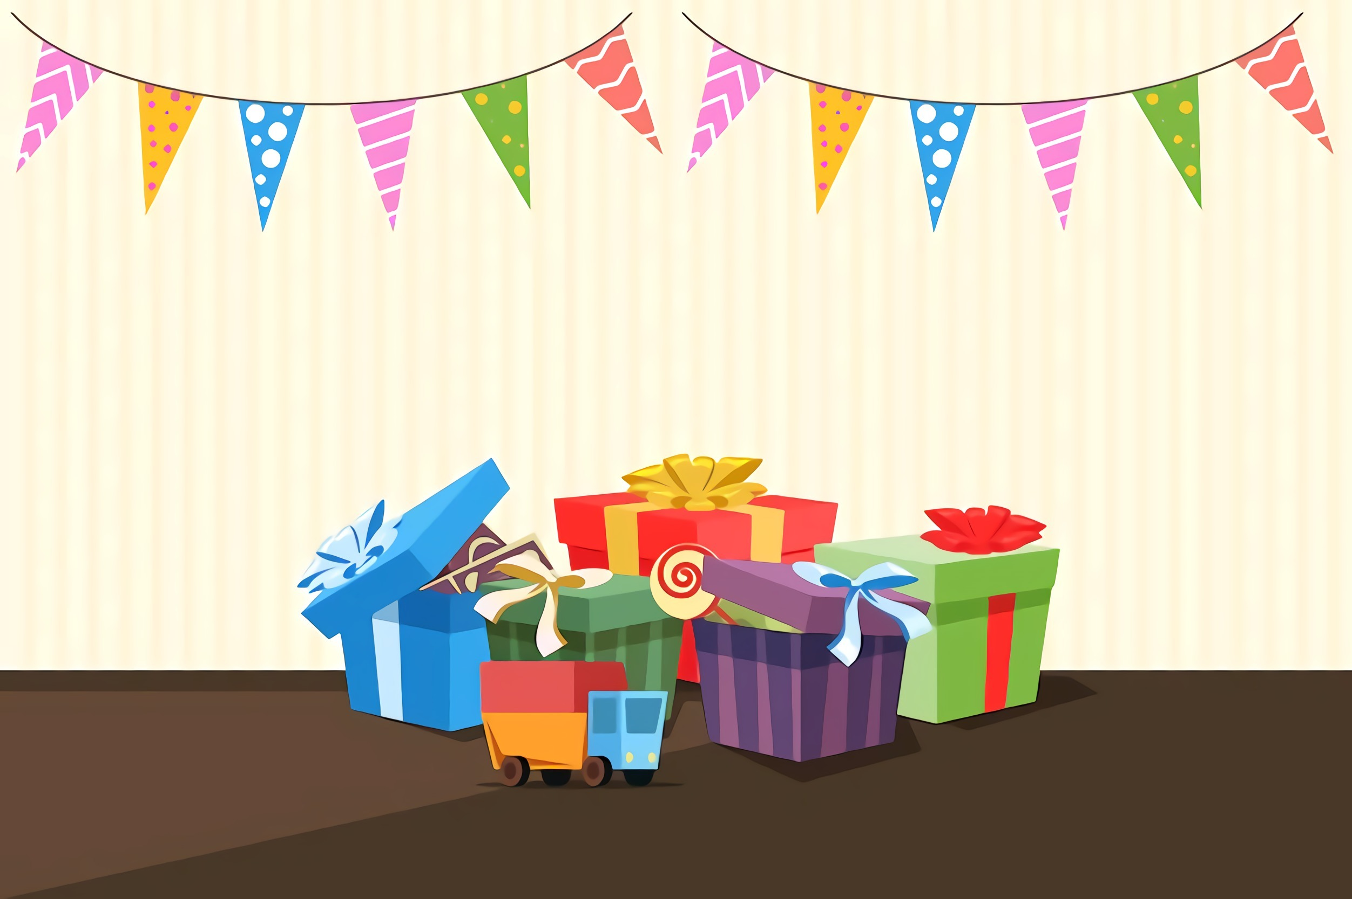


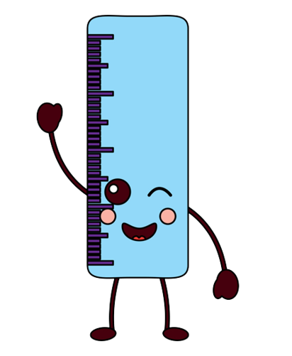

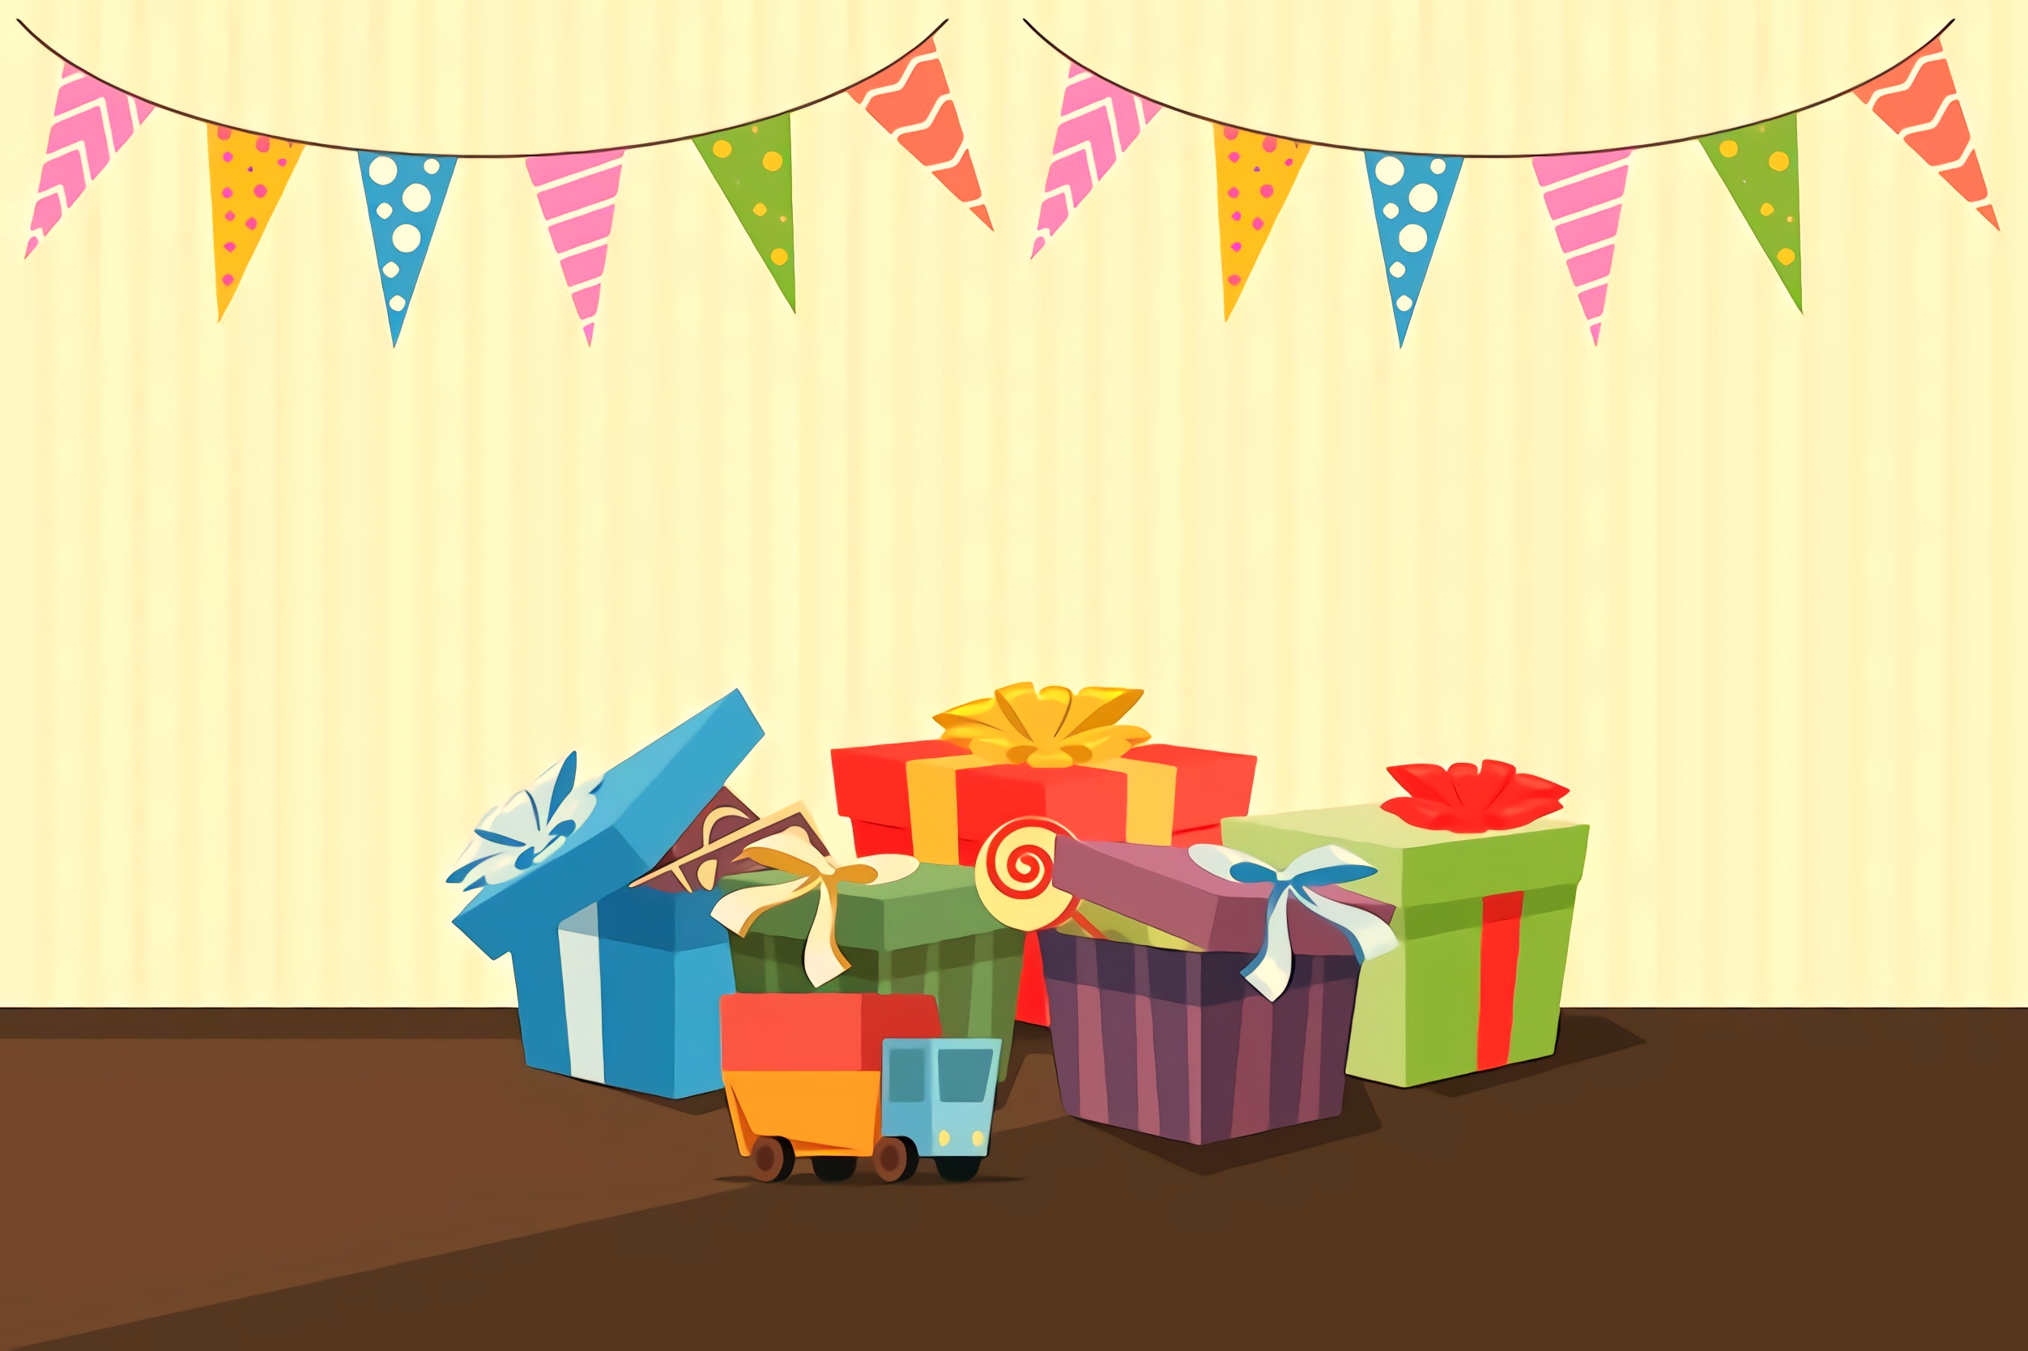



Bạn được chọn 1 trong 3 quả bóng bay dưới đây
Notes:
GV click vào các hộp quà → xuất hiện phần quà.
Khi HS chọn quà xong, GV click chuột vảo mũi tên góc phải để đến câu hỏi tiếp theo.

Slide 4
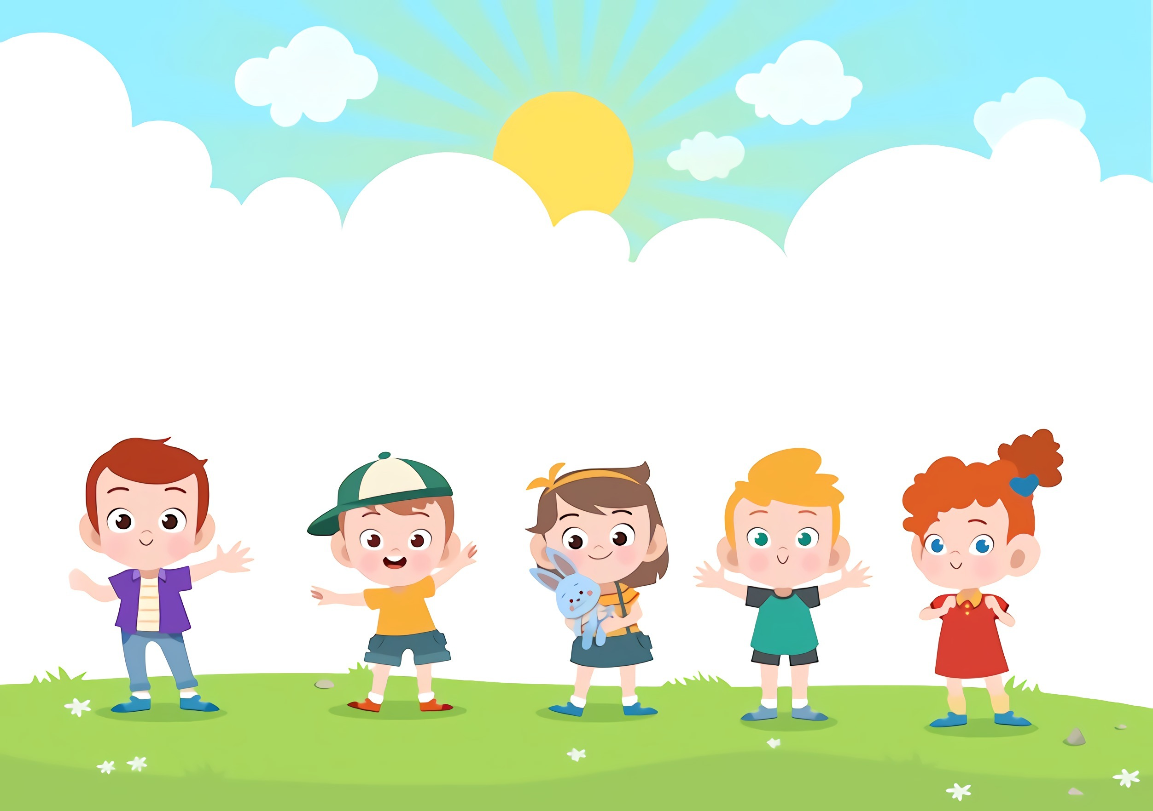


Slide 5

1. Tìm hiểu các quy tắc an toàn khi đi bộ

Slide 6


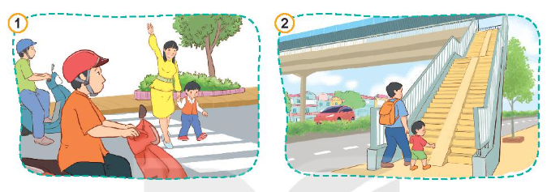
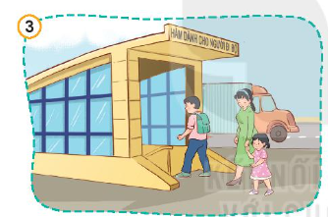
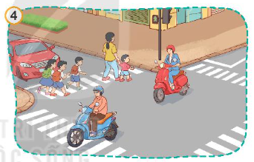
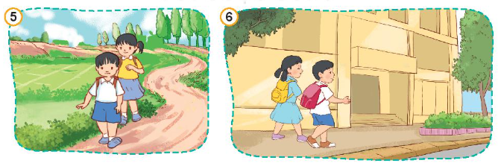
Quan sát tranh và trả lời câu hỏi

Slide 7
Việc đi bộ của các bạn đã đảm bảo an toàn chưa? Vì sao?
Khi đi bộ, chúng ta cần tuân thủ các quy tắc an toàn nào?

Slide 8


TIME LIMIT:
5 minutes
Notes:
GV bấm bắt đầu đồng hồ chạy, chuông reo báo hiệu kết thúc

Slide 9
Việc đi bộ của các bạn trong các tranh tình huống đã đảm bảo an toàn cho bản thân và những người xung quanh.
Khi đi bộ, chúng ta cần tuân thủ các quy tắc an toàn như: đi trên hè phố, lề đường; trong trường hợp đường không có hè phố, lề đường thì cần đi sát mép đường; qua đường ở ngã tư, đi vào vạch kẻ đường dành cho người đi bộ và tuân thủ đèn tín hiệu giao thông,...

Slide 10
2. Tìm hiểu sự cần thiết phải tuân thủ quy tắc an toàn khi đi bộ

Slide 11
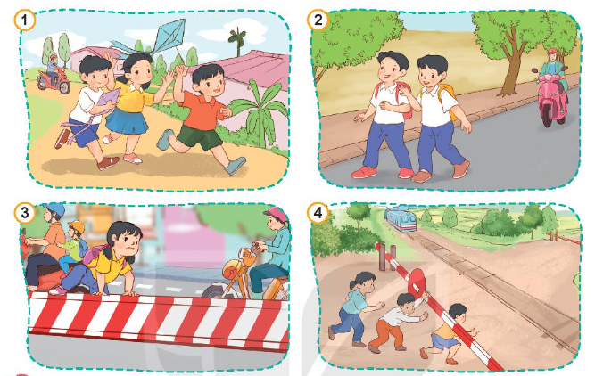
Quan sát tranh và trả lời câu hỏi
Điều gì có thể xảy ra với các bạn trong bức tranh trên?
Theo em, vì sao phải tuân thủ quy tắc giao thông đường bộ?

Slide 12

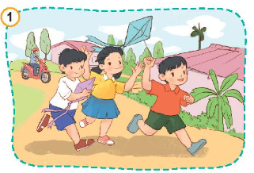
Việc làm này rất nguy hiểm, dễ gây tai nạn giao thông
Các bạn nhỏ chạy thả diều trên đường

Slide 13
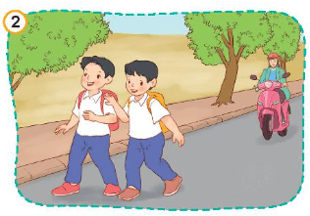
Việc làm này rất nguy hiểm, dễ gây tai nạn giao thông
Hai bạn nhỏ đi lại dưới lòng đường

Slide 14
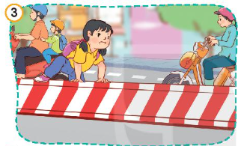
Đây là việc làm nguy hiểm, có thể gây tai nạn, rất nguy hiểm đến bản thân
Bạn nữ trèo qua rào chắn

Slide 15
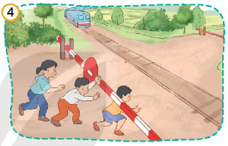
Đây là việc làm rất nguy hiểm, có thể gây tai nạn khi tàu đang chạy qua.
Các bạn nhỏ chui qua rào chắn đường tàu

Slide 16
VẬN
DỤNG

Slide 17
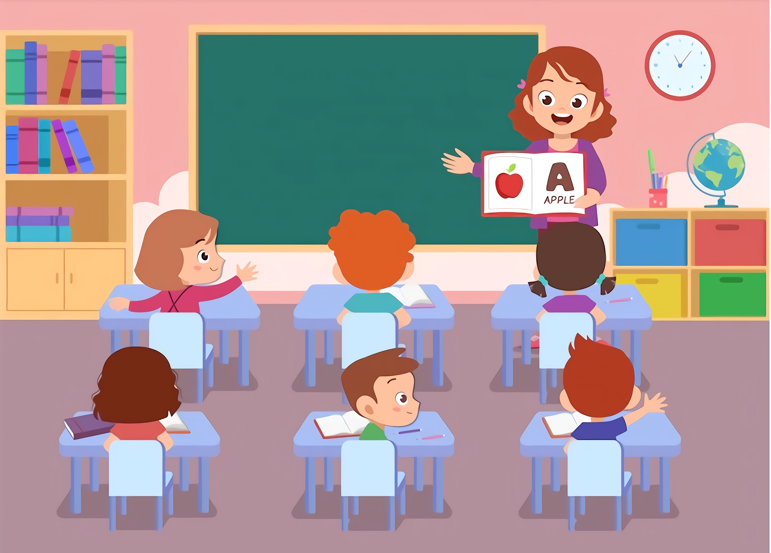
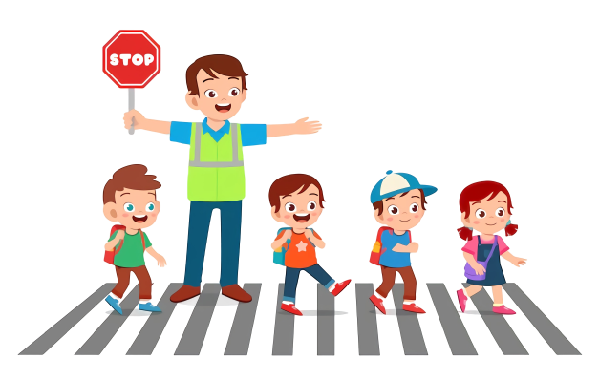
Em thường đi bộ trong trường hợp nào?

Slide 18
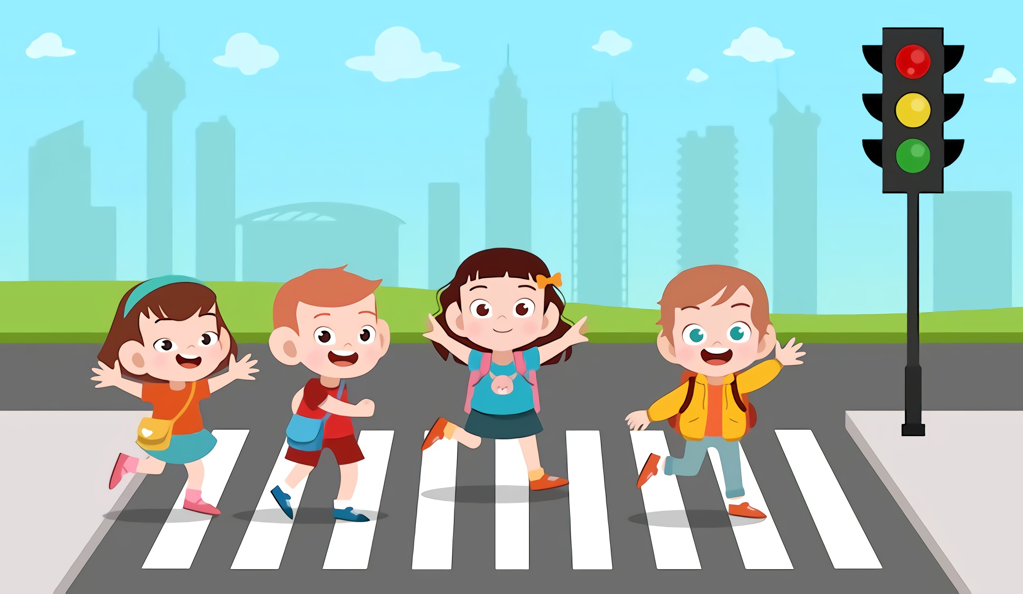
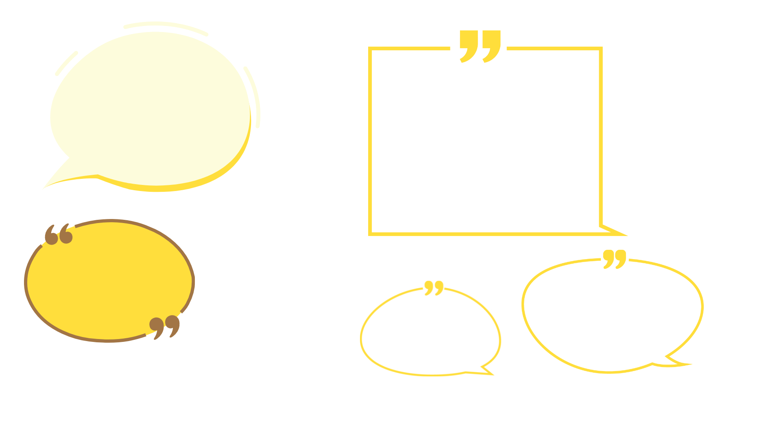
Em hãy chia sẻ với bạn trong nhóm các quy tắc an toàn mà em đã thực hiện khi đi bộ?

